Slide 1



Команда Phoenix
Кейс
Преобразование каталога товаров ОАО «РЖД»

Slide 2





Команда хакатона
Андрей
-
Ася, капитан
БД, визуал
Влад
-
&
Запросы к БД
02
Мирон
Андрей

Slide 3

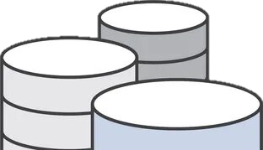
В каталоге товаров ОАО «РЖД» нет единых стандартов для описания характеристик товаров, поэтому сложно сравнивать и классифицировать их. Учитывая большое количество данных, обработка вручную занимает много времени и может привести к ошибкам.
Проблематика
Необходимо создать программу, которая автоматически будет группировать товары, выделять ключевые параметры и собирать данные в параметрическую базу данных.
При этом важно, чтобы программа могла работать с разными типами товаров, имела возможность по запросу пользователя предоставить данные о товаре и продолжала функционировать эффективно, даже если каталог станет больше.
03

Slide 4

Реляционная база данных и алгоритм создания таблиц для позиционной базы данных на основе информации из первой с поддержкой запросов получения товаров по конкретным свойствам
Идея решения
04

Slide 5
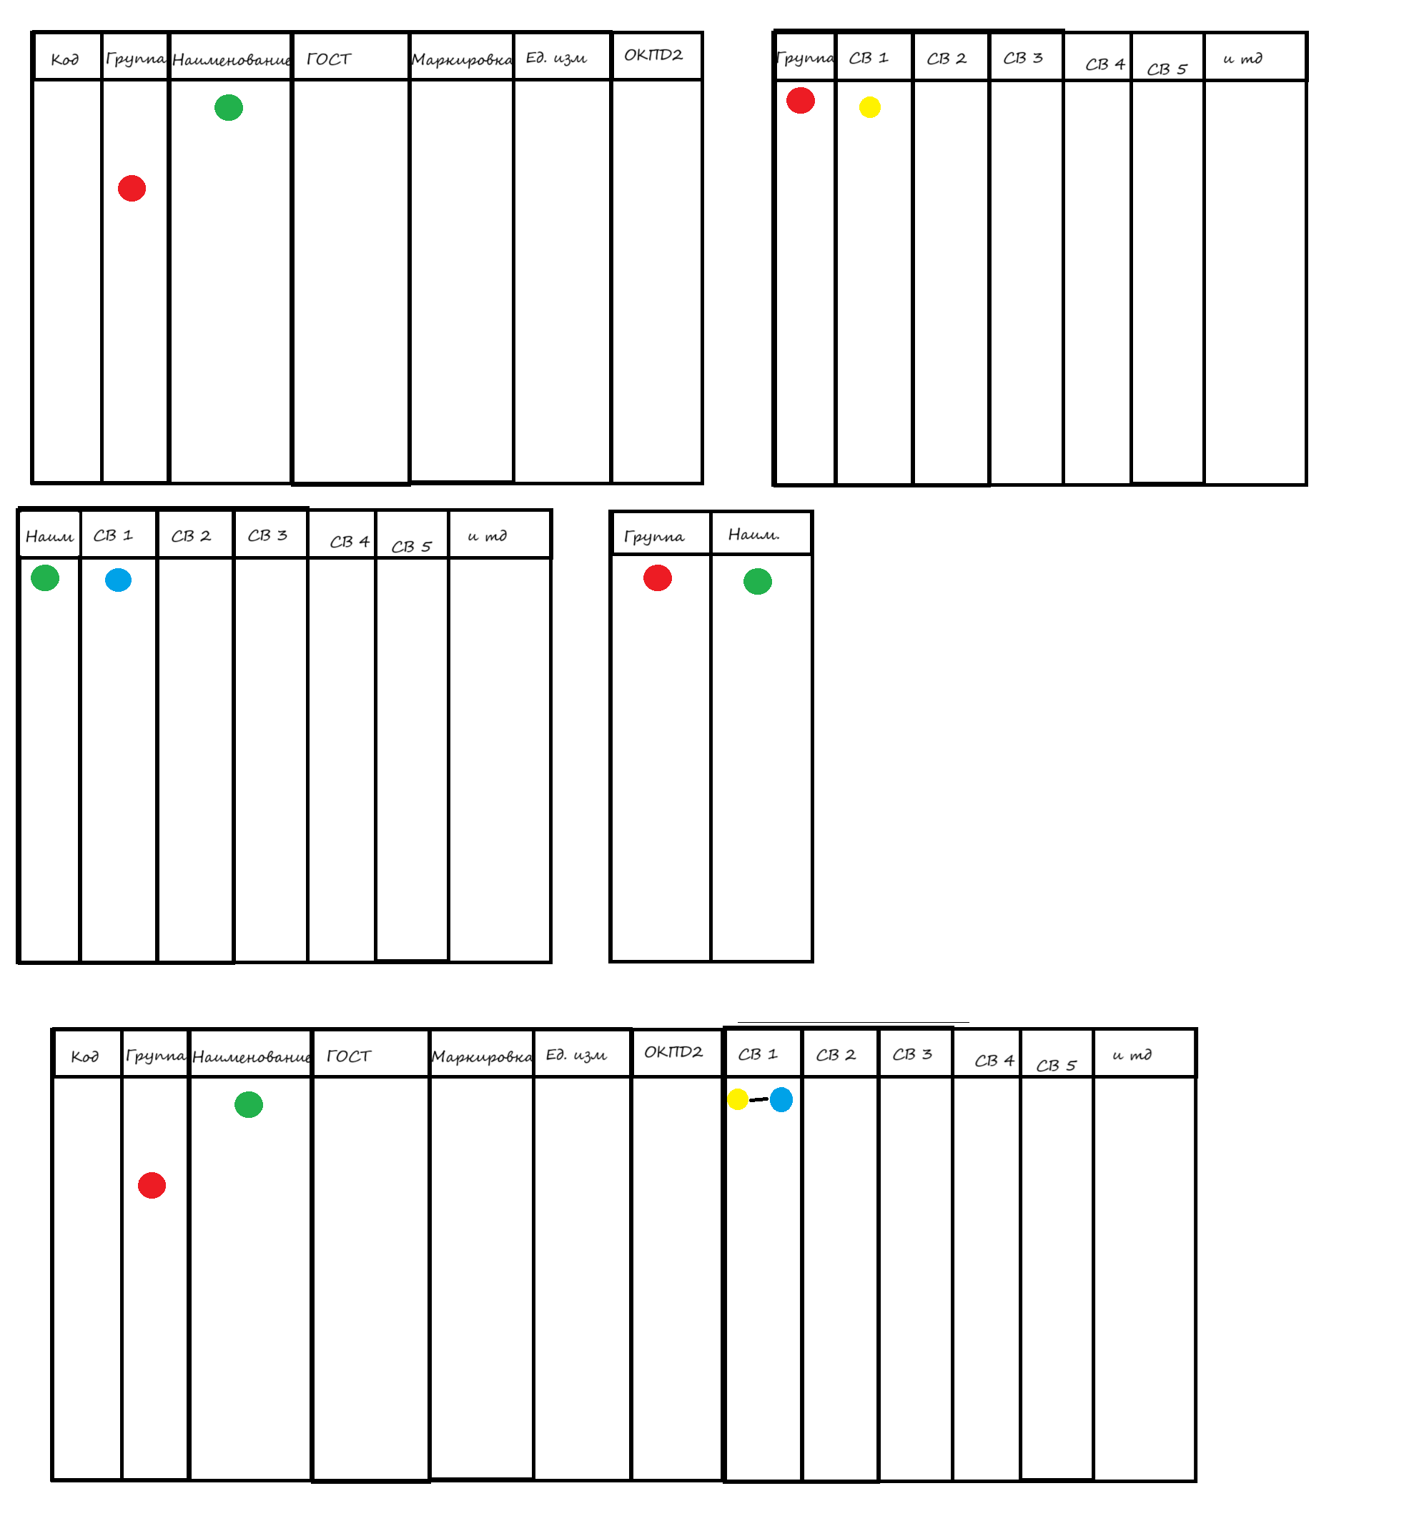
Как устроена
Реляционная БД
05

Slide 6
Как выглядит
параметрическая БД
Здесь будет скриншот из Аксесса
06

Slide 7


Использованные
технологии
07

